Slide 1

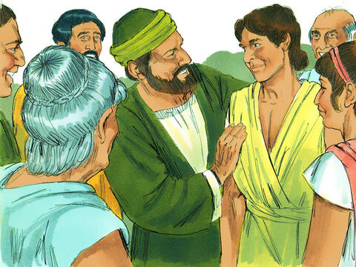
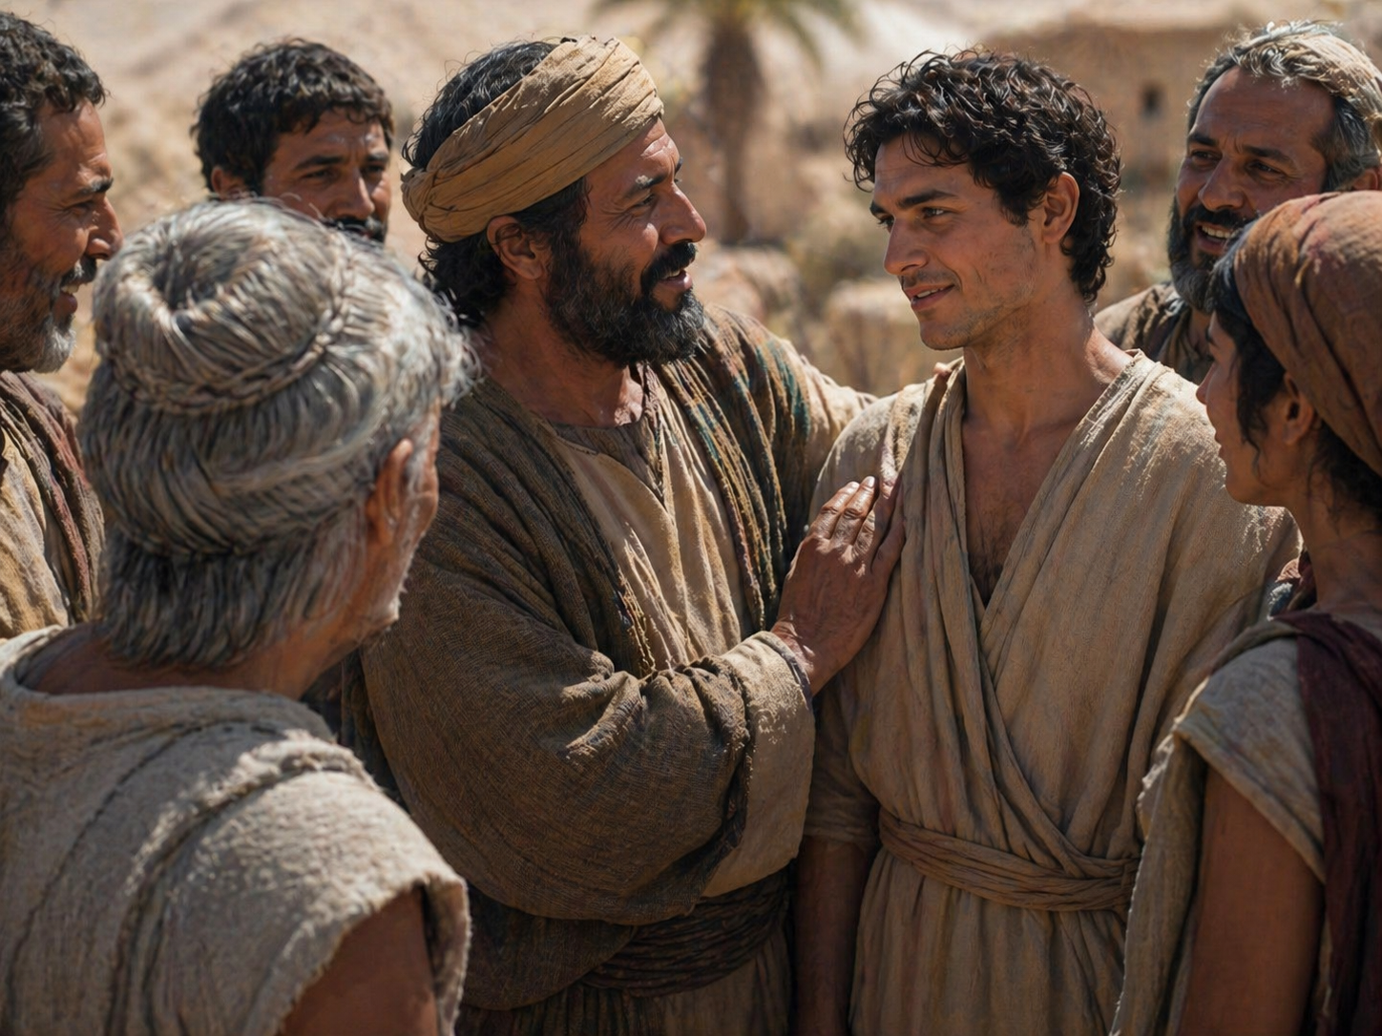
Fortaleciendo a Timoteo

Slide 2


Saludos y bienvenidos
Notes:
1. Bienvenida y saludos

Slide 3

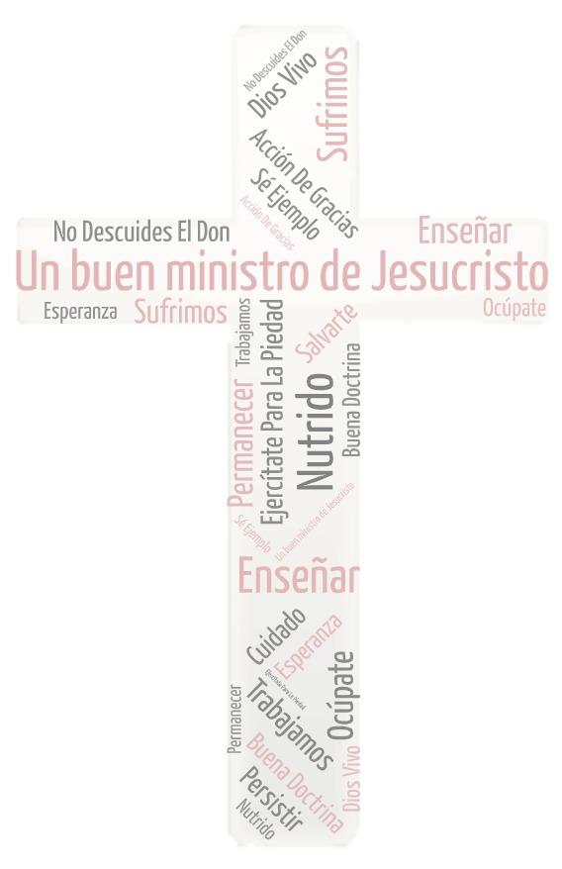
Lección 4
Un buen ministerio
Notes:
2. Introducción breve a la lección

Slide 4

Oración
Notes:
3. Oración

Slide 5

Objetivos del Curso
Leeremos las dos cartas a Timoteo buscando aplicaciones para el sembrador y su grupo.
Compartiremos un testimonio y una exhortación Cristocéntrica, capaces de animar y fortalecer a un “Timoteo” y su grupo sembrador.
Identificaremos las características esenciales sobre la vida personal y ministerial de los que sirven en la obra del Evangelio.
Notes:
Objetivos del Curso:
Leeremos las dos cartas a Timoteo buscando aplicaciones para el sembrador y su grupo.
Compartiremos un testimonio y una exhortación Cristocéntrica, capaces de animar y fortalecer a un “Timoteo” y su grupo sembrador.
Identificaremos las características esenciales sobre la vida personal y ministerial de los que sirven en la obra del Evangelio.

Slide 6
Contexto y 1 Timoteo 1
1
Te encargo, Hijo Timoteo
1 Timoteo 2
Orar, Varones, Mujeres
2
1 Timoteo 3
Requisitos para líderes
3
1 Timoteo 4
Un buen ministerio
4
Notes:
2. El Esquema del Curso: Fortaleciendo a Timoteo – 8 Lecciones
(1 Timoteo 1) Te encargo, Hijo Timoteo
(1 Timoteo 2) Orar, Varones, Mujeres
(1 Timoteo 3) Requisitos para Líderes
(1 Timoteo 4) Un Buen Ministerio

Slide 7
1 Timoteo 5
5
Viudas y Ancianos
1 Timoteo 6 y contexto de 2 Timoteo
Contentamiento y la Buena batalla
6
2 Timoteo 1-2
El Ministerio Cristocéntrico
7
2 Timoteo 3-4
Firme en las Escrituras
El ministerio es personal
8
Notes:
(1 Timoteo 5) Viudas y Ancianos
(1 Timoteo 6 y contexto de 2 Timoteo) Contentamiento y la Buena Batalla
(2 Timoteo 1-2) El Ministerio Cristo Céntrico
(2 Timoteo 3-4) Firme en las Escrituras / El Ministerio es Personal

Slide 8
Objetivos de la Lección
1 Analizar las falsas enseñanzas mencionadas en 1 Timoteo 4 y contrastarlas con la verdad bíblica.
2. Identificar las características de un buen ministro cristiano según 1 Timoteo 4.
Notes:
OBJETIVO #1: Analizar las falsas enseñanzas mencionadas en 1 Timoteo 4 y contrastarlas con la verdad bíblica.

Slide 9
Esuchemos tu investigación
Investigar la historia sobre el celibato en la iglesia católica
Investigar lo siguiente: algunas iglesias prohíben ciertas comidas: ¿cuáles son esas iglesias? ¿Qué comidas prohiben? Y ¿por qué?
Notes:
1. Escuchemos tu investigación.
Investigar la historia sobre el clibato en la iglesia católica. Permite que los estudiantes contestan.
Investigar lo siguiente: algunas iglesias prohíben ciertas comidas: ¿cuáles son esas iglesias? ¿Qué comidas prohiben? Y ¿ por qué? Permite que los estudiantes contestan.

Slide 10
1 Timoteo 4:1-5
Pero el Espíritu dice claramente que, en los últimos tiempos, algunos apostatarán de la fe y escucharán a espíritus engañadores y a doctrinas de demonios, ² y que por la hipocresía de los mentirosos que tienen cauterizada la conciencia, ³ prohibirán casarse y mandarán abstenerse de los alimentos
Notes:
1 Timoteo 4:1-5 Pero el Espíritu dice claramente que, en los últimos tiempos, algunos apostatarán de la fe y escucharán a espíritus engañadores y a doctrinas de demonios, ² y que por la hipocresía de los mentirosos que tienen cauterizada la conciencia, ³ prohibirán casarse y mandarán abstenerse de los alimentos

Slide 11
1 Timoteo 4:1-5
que Dios creó, para que los creyentes y los que han conocido la verdad participaran de ellos con acción de gracias. ⁴ Porque todo lo que Dios creó es bueno, y nada es desechable, si se toma con acción de gracias, ⁵ pues por la palabra de Dios y por la oración es santificado.
Notes:
que Dios creó, para que los creyentes y los que han conocido la verdad participaran de ellos con acción de gracias. ⁴ Porque todo lo que Dios creó es bueno, y nada es desechable, si se toma con acción de gracias, ⁵ pues por la palabra de Dios y por la oración es santificado.

Slide 12
1 Timoteo 4:1-5
Pero el Espíritu dice claramente que, en los últimos tiempos, algunos apostatarán de la fe y escucharán a espíritus engañadores y a doctrinas de demonios, ² y que por la hipocresía de los mentirosos que tienen cauterizada la conciencia, ³ prohibirán casarse y mandarán abstenerse de los alimentos que Dios creó, para que los creyentes y los que han conocido la verdad participaran de ellos con acción de gracias. ⁴ Porque todo lo que Dios creó es bueno, y nada es desechable, si se toma con acción de gracias, ⁵ pues por la palabra de Dios y por la oración es santificado.
“Apostatarán”
Notes:
Apostatarán
Habría una apostasía de la fe, o sea algunos se apartarán de la doctrina de las Sagradas Escrituras. Lo mismo se menciona en II Tesalonicenses 2, lo cual es una profecía referente al Anticristo.
Los que se apartan de la fe lo hacen para escuchar espíritus engañadores los que enseñarían así, diciendo toda clase de mentiras. El origen de su enseñanza sería Satanás mismo, el padre de la mentira, junto con sus seguidores.
Somos lo que consumimos. Cuidado con lo que ves y escuchas. No todos los predicadores son buenos.

Slide 13
1 Timoteo 4:1-5
² y que por la hipocresía de los mentirosos que tienen cauterizada la conciencia, ³ prohibirán casarse y mandarán abstenerse de los alimentos que Dios creó, para que los creyentes y los que han conocido la verdad participaran de ellos con acción de gracias. ⁴ Porque todo lo que Dios creó es bueno, y nada es desechable, si se toma con acción de gracias, ⁵ pues por la palabra de Dios y por la oración es santificado.
“hipocresía”
“cauterizada”
¿Qué significan estos términos?
Notes:
Hipocresía, cauterizada ¿Qué significan estos términos?
(v.2) “hipocresía” es un comportamiento falso. Cauterizar es Aquellos falsos profetas harían su obra diabólica “en la hipocresía de mentirosos”. Exteriormente se manifestarían como maestros que se preocupaban por el bien de sus seguidores. Pero esto sería una máscara hipócrita, “teniendo cauterizadas sus propias conciencias”. Sus conciencias serían quemadas con un hierro rojo.
Cuando tu piel es ‘cauterizada’ ya no tiene sensación.
Igual la conciencia de algunos está cauterizada, ya no tiene sensación de lo que es bueno y malo. Ser mentirosos sería su estilo de vida.

Slide 14
1 Timoteo 4:1-5
Prohiben…
Casarse
Comer ciertos alimentos
¿Por qué?
³ prohibirán casarse y mandarán abstenerse de los alimentos que Dios creó, para que los creyentes y los que han conocido la verdad participaran de ellos con acción de gracias. ⁴ Porque todo lo que Dios creó es bueno, y nada es desechable, si se toma con acción de gracias, ⁵ pues por la palabra de Dios y por la oración es santificado.
Notes:
Prohíben… Casarse… Comer ciertos alimentos ¿Por qué?
Parece que este enfasis en cumplir con algo no bíblico les da un sentido falso de santidad, de “obediencia.” En realidad, es legalismo diabólico que hace que uno confíe en sí mismo. Quita la atención de Dios, las bendiciones que nos da, y la santidad que nos ha dado en Jesucristo.

Slide 15
1 Timoteo 4:1-5
los creyentes y los que han conocido la verdad participaran de ellos con acción de gracias. ⁴ Porque todo lo que Dios creó es bueno, y nada es desechable, si se toma con acción de gracias, ⁵ pues por la palabra de Dios y por la oración es santificado.
Por el otro lado
“se toma con acción de gracias”
Notes:
Por el otro lado, todo lo que Dios creó… “se toma con acción de gracias”

Slide 16
Objetivos de la Lección
1 Analizar las falsas enseñanzas mencionadas en 1 Timoteo 4 y contrastarlas con la verdad bíblica.
2. Identificar las características de un buen ministro cristiano según 1 Timoteo 4.
Notes:
OBJETIVO #2: Identificar las caracterísicas de un buen ministro cristiano según 1 Timoteo 4.

Slide 17
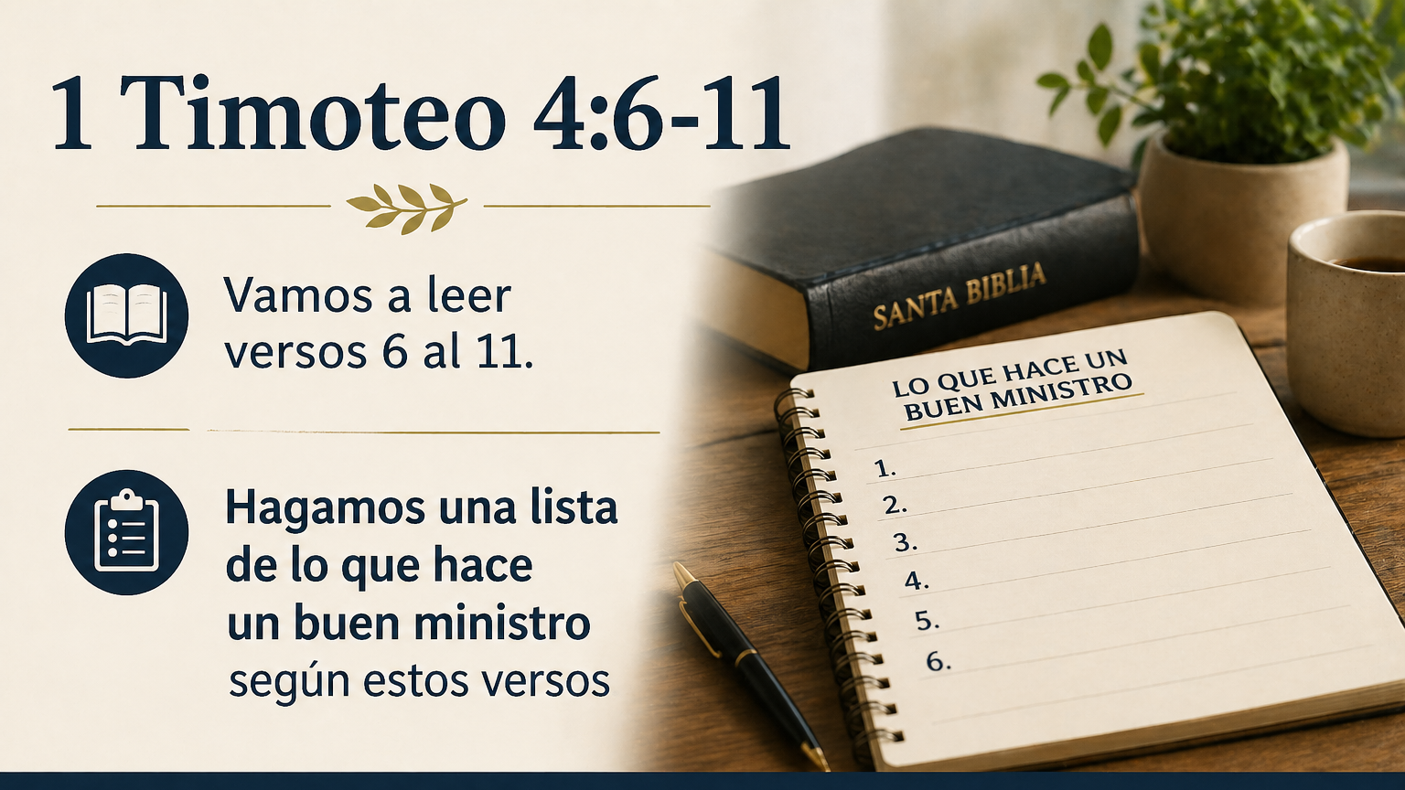
1 Timoteo 4:6-11
Vamos a leer versos 6 al 11.
Hagamos una lista de lo que hace un buen ministro según estos versos,
Notes:
1. Vamos a leer versos 6 al 11. Hagamos una lista de lo que hace un buen ministro según estos versos.

Slide 18
1 Timoteo 4:6-11
⁶ Si enseñas esto a los hermanos, serás un buen ministro de Jesucristo, nutrido con las palabras de la fe y de la buena doctrina que has seguido. ⁷ Desecha las fábulas profanas y de viejas. Ejercítate para la piedad;
Notes:
1 Timoteo 4:6-11
⁶ Si enseñas esto a los hermanos, serás un buen ministro de Jesucristo, nutrido con las palabras de la fe y de la buena doctrina que has seguido. ⁷ Desecha las fábulas profanas y de viejas. Ejercítate para la piedad;

Slide 19
1 Timoteo 4:6-11
⁸ porque el ejercicio corporal es poco provechoso, pero la piedad es provechosa para todo, pues cuenta con promesa para esta vida presente, y para la venidera. ⁹ Esta palabra es fiel, y digna de ser recibida por todos.
Notes:
⁸ porque el ejercicio corporal es poco provechoso, pero la piedad es provechosa para todo, pues cuenta con promesa para esta vida presente, y para la venidera. ⁹ Esta palabra es fiel, y digna de ser recibida por todos.

Slide 20
1 Timoteo 4:6-11
¹⁰ Y por esto mismo trabajamos y sufrimos oprobios, porque hemos puesto nuestra esperanza en el Dios vivo, que es el Salvador de todos los hombres, y mayormente de los que creen. ¹¹ Esto manda y enseña.
Notes:
¹⁰ Y por esto mismo trabajamos y sufrimos oprobios, porque hemos puesto nuestra esperanza en el Dios vivo, que es el Salvador de todos los hombres, y mayormente de los que creen. ¹¹ Esto manda y enseña.

Slide 21
1 Timoteo 4:6-11
Vamos a leer versos 6 al 11.
Hagamos una lista de lo que hace un buen ministro según estos versos,
Notes:
Enseña esto, (lo anterior de disfrutar lo que Dios creó con accion de gracias), señala legalismo
Se nutre con las palabras de fe y Buena doctrina
Descarta mitos y leyendas
Hace ejercicio…. En la Piedad. ¿cómo? Está en la Palabra. Pone en práctica la Palabra
Y no es mala idea ejercicio fisico, nos hace bien.
Pone su Esperanza en Dios, y está dispuesto a trabajar y sufrir.

Slide 22
1 Timoteo 4:12-16
Ahora vamos a leer versos 12-16.
Hagamos una lista de lo que hace un buen ministro según estos versos.
Notes:
3. Ahora vamos a leer versos 12-16. Hagamos una lista de lo que hace un buen ministro según estos versos.

Slide 23
1 Timoteo 4:12-16
¹² Ninguno tenga en poco tu juventud, sino sé ejemplo de los creyentes en palabra, conducta, amor, espíritu, fe y pureza. ¹³ Mientras llego, ocúpate en la lectura, la exhortación y la enseñanza. ¹⁴ No descuides el don que hay en ti, y que recibiste mediante
Notes:
¹² Ninguno tenga en poco tu juventud, sino sé ejemplo de los creyentes en palabra, conducta, amor, espíritu, fe y pureza. ¹³ Mientras llego, ocúpate en la lectura, la exhortación y la enseñanza. ¹⁴ No descuides el don que hay en ti, y que recibiste mediante

Slide 24
1 Timoteo 4:12-16
profecía, cuando se te impusieron las manos del presbiterio. ¹⁵ Ocúpate en estas cosas, y permanece en ellas, para que tu aprovechamiento sea evidente a todos. ¹⁶ Ten cuidado de ti mismo y de la doctrina; persiste en ello. Si haces esto, te salvarás a ti mismo y a los que te escuchen.
Notes:
profecía, cuando se te impusieron las manos del presbiterio. ¹⁵ Ocúpate en estas cosas, y permanece en ellas, para que tu aprovechamiento sea evidente a todos. ¹⁶ Ten cuidado de ti mismo y de la doctrina; persiste en ello. Si haces esto, te salvarás a ti mismo y a los que te escuchen

Slide 25
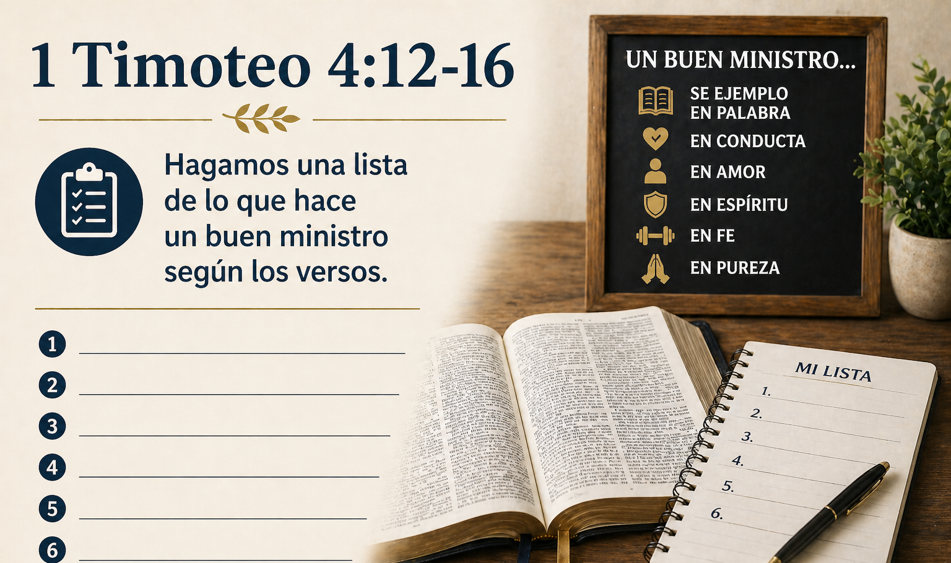
1 Timoteo 4:12-16
Hagamos una lista de lo que hace un buen ministro según los versos.
Notes:
Hagamos una lista de lo que hace un buen ministro según estos versos, 12 a 16
Es un ejemplo en su forma de hablar, su amor, su fe, su pureza…
Lectura pública y personal de la Palabra.
Exhorta y enseña
Recuerda los dones que se han dado.
Crece
Tiene cuidado de su propia alma, fe, vida, doctrina.
Persiste
La bendición: se salva a sí mismo y a los demás

Slide 26
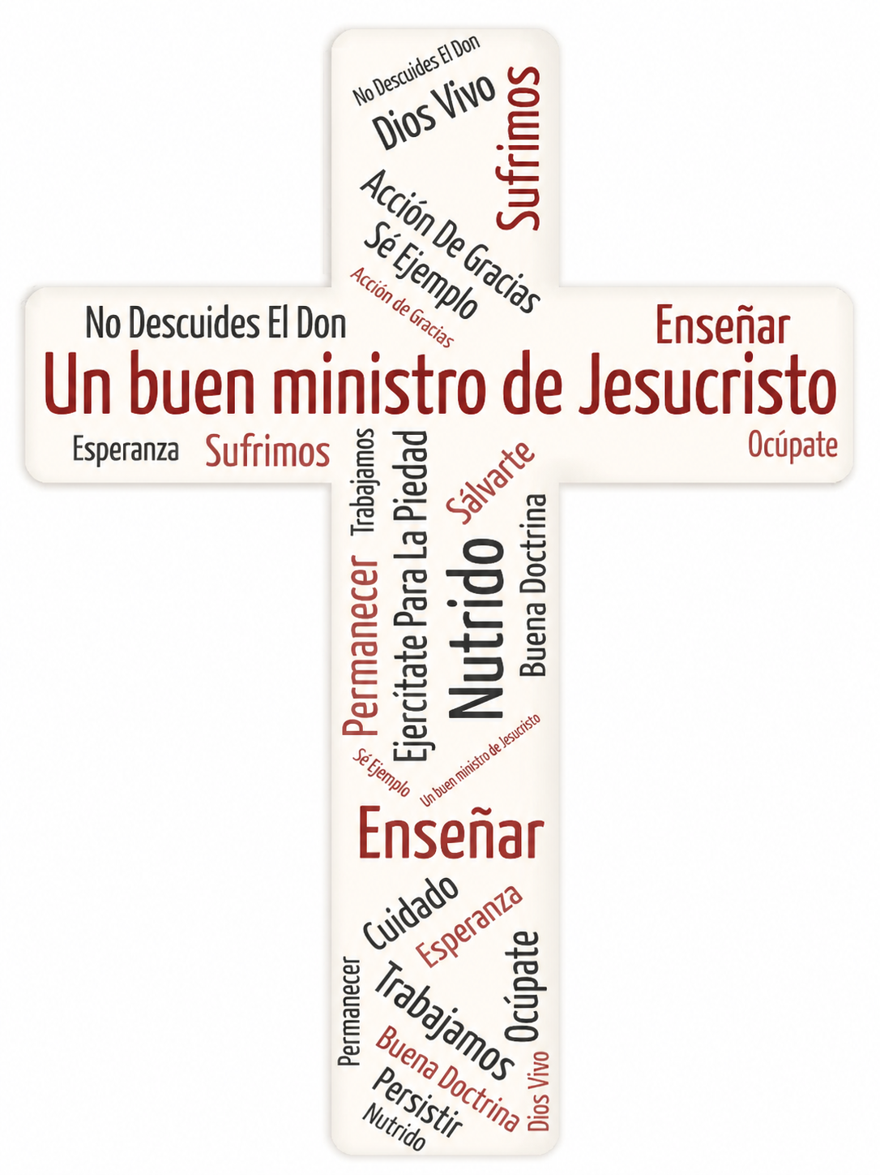

Slide 27

Proyecto Final – 3 partes
1.) Desarrollar por escrito, por audio o video su testimonio personal. ¿Cómo le ha salvado Dios? ¿Cómo ha obrado en su vida?
2.) Escribirle una carta a un “Timoteo” (alguien) en su grupo que muestre potencial como líder. La carta hablará sobre el carácter de un líder espiritual, usando temas y pasajes de 1 y 2 Timoteo. ¿Qué es lo que ve en él o ella? Enfóquese más en lo espiritual y no tanto en los talentos.
Notes:
Proyecto Final – 3 partes 1.) Desarrollar por escrito, por audio o video su testimonio personal. ¿Cómo le ha salvado Dios? ¿Cómo ha obrado en su vida?
2.) Escribirle una carta a un “Timoteo” (alguien) en su grupo que muestre potencial como líder. La carta hablará sobre el carácter de un líder espiritual, usando temas y pasajes de 1 y 2 Timoteo. ¿Qué es lo que ve en él o ella? Enfóquese más en lo espiritual y no tanto en los talentos.

Slide 28
Proyecto Final – 3 partes
3.) Responder algunas preguntas acerca de temas clave en las dos cartas a Timoteo.
Notes:
3.) Responder algunas preguntas acerca de temas clave en las dos cartas a Timoteo.

Slide 29

Tarea
Leer 1 Timoteo 5
Ver el video
Buscar el cuarto mandamiento en el Catecismo y tambien su significado.
Notes:
2. Tarea:
Leer 1 Timoteo 5
Ver el video 5: https://youtu.be/owyZea6W7K4?si=m-0rYvo73kANn-Nvv
Busquen dos versos en otros libros de la Biblia (fuera de Timoteo) que hablan de Nuestro trato de los mayores de edad en la Iglesia.

Slide 30
Oración o bendición
Notes:
3. Oración o bendición

Slide 31
Despedida
Notes:
4. Despedida

Slide 32

ACADEMIA
CRISTO

